Slide 1
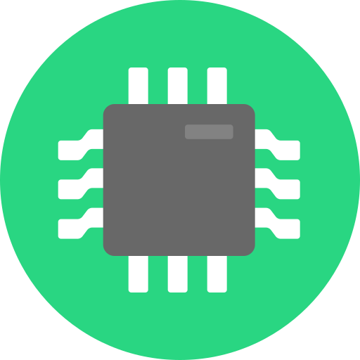
Notes:
vol_efi

Slide 2
Notes:
PNG

Slide 3

Notes:
vol_internal

Slide 4
Notes:
PNG

Slide 5

Notes:
vol_external

Slide 6
Notes:
PNG

Slide 7

Notes:
vol_optical

Slide 8
Notes:
PNG

Slide 9

Notes:
vol_net

Slide 10
Notes:
PNG

Slide 11

Notes:
vol_transparent

Slide 12
Notes:
PNG

